Slide 1
L2容量对L3带宽需求的影响

Slide 2
背景配置
合成负载闭环到达, 512会话, 每个会话包含128轮次, 平均思考时间98s, 共65536请求, 会话到达率0.018
会话平均初始输入长度65536, 每轮平均输出8, 新增输入256
4实例
为了加快仿真, 将page size调整到4096

Slide 3
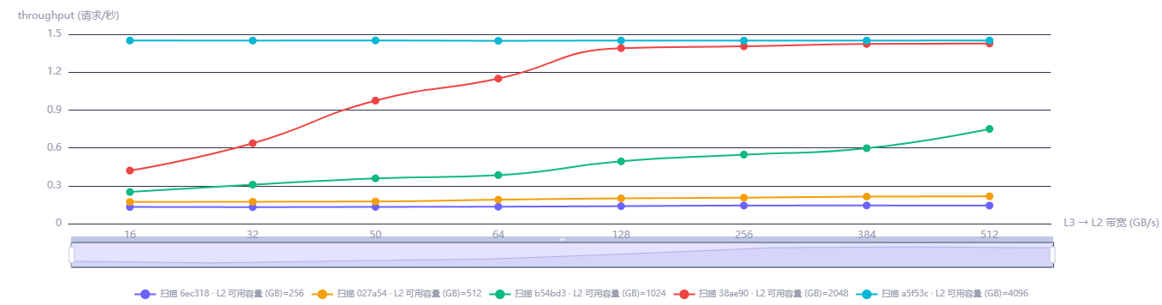
总体结论
L2容量为4096GB时L3带宽几乎不影响吞吐和和TTFT, 2048GB时在128GB/s达到饱和, 1024GB及以下时将L3带宽提升到512GB/s均有收益

Slide 4
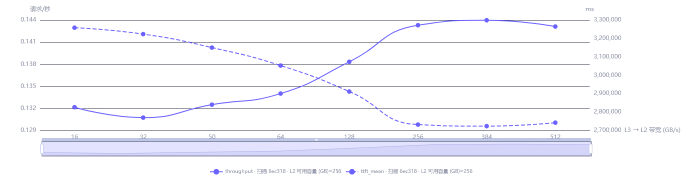
256GB

Slide 5
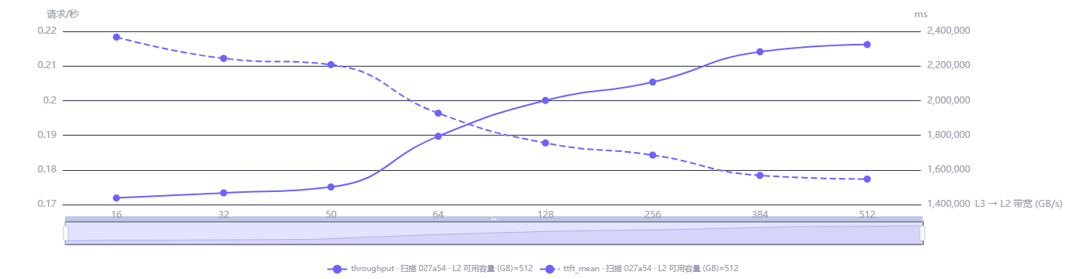
512GB

Slide 6
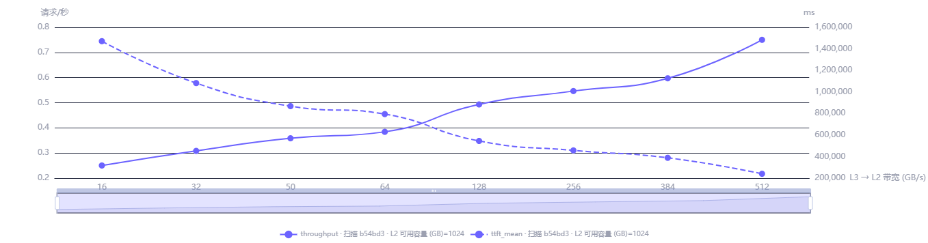
1024GB

Slide 7
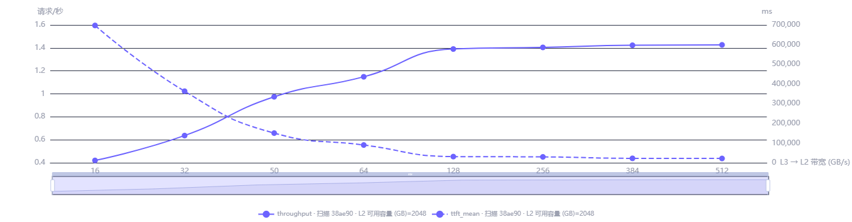
2048GB

Slide 8
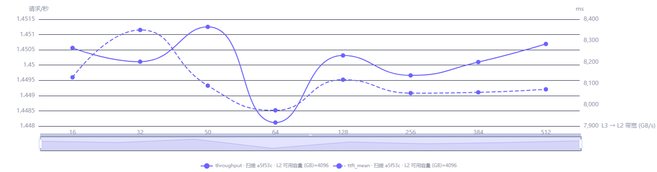
4096GB

